Slide 1
Напівсинтетичні макроліди

Slide 2
Еритроміцин, продукт ферментації бактерій Saccharopolyspora erythreus, був виділений у 1949 році із зразка ґрунту, зібраного на Філіппінах, який був частиною інтенсивної програми скринінгу з пошуку нових антибіотиків
Також до макролідів відносять:
азаліди, що являють собою 15-членну макроциклічну структуру, одержувану шляхом включення атома азоту в 14-членне лактонне кільце між 9 і 10 атомами вуглецю;
кетоліди - 14-члені макроліди, у яких до лактонного кільця при 3 атомі вуглецю приєднана кетогрупа

Slide 3
Макроліди — антибіотики, що містять у своїй молекулі макроциклічне лактонне кільце, зв’язане з вуглеводневими залишками
Залежно від способу отримання розрізняють макроліди природного походження (еритроміцин, олеандоміцин, джозаміцин, спіраміцин, мідекаміцин) і напівсинтетичні препарати (кларитроміцин, рокситроміцин, диритроміцин, флуритроміцин, азитроміцин, міокаміцин, рокітаміцин)

Slide 4
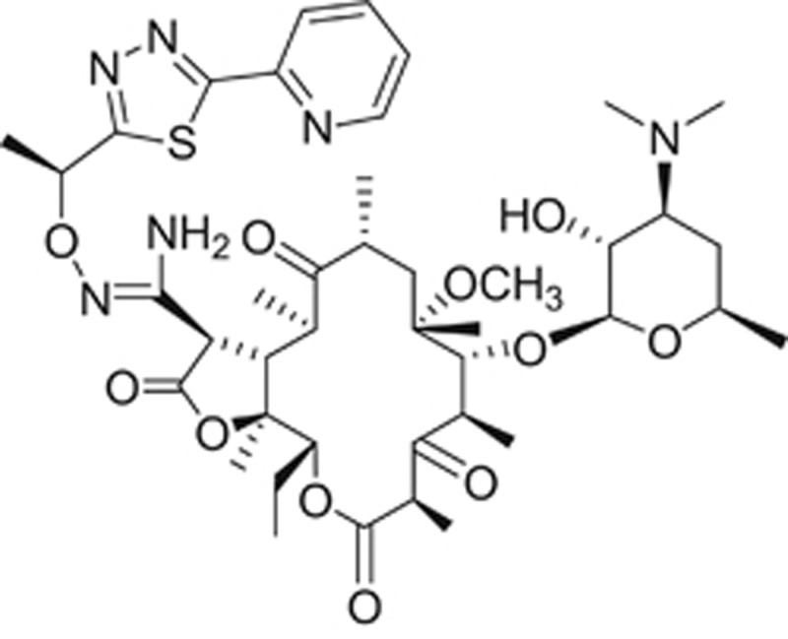
Останні досягнення
Wockhardt Ltd. в Індії описала новий кетолід, який також має активність проти штамів, стійких до макролідів. Були оголошені результати фази 1 (дослідження як з одноразовою, так і з багаторазовою дозою, що зростає). Це з'єднання, відоме як WCK 4873 або нафітроміцин

Slide 5
Дія та спектр
Фармакологічна дія. Антибіотики зв’язуються з 50S-субодиницями рибосом та інгібують синтез РНК і, відповідно, синтез білка в мікробній клітині. При цьому зв’язок макролідів із 50S-субодиницею є можливим на будь-якій стадії рибосомального циклу
Спектр антимікробної активності макролідів широкий. Макроліди пригнічують стрептококи, стафілококи, лістерії, збудники дифтерії, нейсерії гонореї та менінгіту, бактероїди, спірохети, бруцели, мораксели, внутрішньоклітинно розміщені мікроорганізми — хламідії, мікоплазми, уреаплазми, кампілобактери, хелікобактер, легіонели, бордетели. Крім зазначених мікроорганізмів, кларитроміцин — до хелікобактер пілорі, нетипових мікобактерій; азитроміцин — по відношенню до гемофільної палички інфлуенци, мораксели катараліс, ацинетобактер та пастерел

Slide 6
Резистентність
Широке застосування макролідів викликало значне зростання резистентності до них. Частота резистентних штамів основних збудників широко варіює в різних країнах у всьому світі. Наприклад, у країнах Азії вона становить 60%, досягаючи у деяких регіонах 89%. У США поширеність резистентних штамів коливається від 30 до 50%. У Європі цей показник не перевищує 36%
Природну резистентність до макролідів мають грамнегативні мікроорганізми родини ентеробактеріаце, псевдомонади, ацинетобактер

Slide 7
Щоб уникнути появи великої кількості резистентних до макролідів та інших АБП штамів у клінічній практиці рекомендовано дотримуватися таких принципів:
- Призначати АБП тільки при бактеріальних інфекціях;
– вибирати АБП із оптимальними фармакокінетичними властивостями;
– застосовувати препарати із мінімальним потенціалом селекції резистентних штамів;
– вибирати АБП з урахуванням даних про резистентність та локальні протоколи емпіричної антибактеріальної терапії;
- Сприяти підвищенню прихильності пацієнтів до призначеної АБП-терапії

Slide 8
Ефекти
Характер антимікробної дії макролідів (як правило, бактеріостатичної) деякою мірою залежить від концентрації антибіотика в зоні інфекції, виду мікроорганізму, фази його розвитку і ступеня мікробної контамінації. У високих концентраціях (що у 2–4 рази перебільшують МПК) й особливо по відношенню до тих мікроорганізмів, які знаходяться у фазі росту, макроліди можуть виявляти бактерицидну дію. Подібно вони діють на β-гемолітичний стрептокок групи А, пневмокок, нейсерії менінгіту, збудників коклюшу і дифтерії. Водночас стосовно золотистого стафілокока макроліди у більшості випадків проявляють бактеріостатичний ефект. Крім антибактеріальної дії, макроліди виявляють імуностимулювальну та помірну протизапальну активність (еритроміцин, кларитроміцин, рокситроміцин)

Slide 9
Інші ефекти
Імуностимулювальний ефект макролідів проявляється у здатності препаратів впливати на функції фагоцитів, напр. підвищення хемотаксису. Протизапальний ефект є наслідком зниження активності циклооксигенази і ліпооксигенази клітин
Макролідам притаманний постантибіотичний ефект, тобто персистуюче інгібування життєдіяльності бактерій після короткочасного контакту з АБ препаратом. У його основі лежать незворотні зміни у рибосомах мікроорганізму, наслідком яких є стійкий блок процесу транслокації

Slide 10
Шлях введення
Усі макролідні антибіотики можна призначати всередину. Еритроміцину фосфат, кларитроміцин і спіраміцин вводяться також парентерально (в/в). Всмоктування макролідів у ШКТ залежить від препарату, лікарської форми і наявності їжі. Еритроміцин руйнується у кислому середовищі шлунка; для запобігання його руйнуванню у шлунку таблетка покривається спеціальною, розчинною у кишечнику, оболонкою. Наявність їжі значно порушує всмоктування еритроміцину, меншою мірою — рокситроміцину, азитроміцину; всмоктування і біодоступність кларитроміцину, міокаміцину не змінюються під впливом їжі

Slide 11
Зв’язок антибіотиків з білками слабкий, швидко руйнується і коливається від 20% до 90% (рокситроміцин). Макроліди добре розподіляються у тканинах і органах (у т.ч. й передміхуровій залозі) організму. Вони швидко потрапляють і накопичуються у бронхіальному секреті, легенях, у тканині та рідині середнього і внутрішнього вуха, в аденоїдах, мигдалинах, придаткових пазухах, шкірі, жовчі, слині, плевральній, перитонеальній, синовіальній рідинах, уретрі, матці та її придатках; проникають крізь плаценту і в материнське молоко. Крізь гематоенцефалічний бар’єр макроліди не проникають навіть при менінгіті
Препарати 2 і 3 поколінь, на відміну від 1, краще проникають у тканини й довше в них утримуються

Slide 12
Особливістю групи є здатність макролідних антибіотиків накопичуватися всередині фагоцитів у концентраціях, що перевищують концентрації у позаклітинній рідині у 13–20 разів, що сприяє знищенню внутрішньоклітинно розташованих мікроорганізмів. Метаболізуються препарати в печінці за участю цитохрому Р450. Препарати 1 покоління (еритроміцин, олеандоміцин) у процесі метаболізму окиснюються до сполук, які містять нітрогрупи, які утворюють неактивні комплекси з цитохромом Р450. Це порушує метаболізм таких ЛП, як теофілін, бромокриптин, алкалоїди маткових ріжків, карбамазепін та ін. Препарати 2 покоління виявляють слабкий вплив на ензими печінки, а 3 покоління і спіраміцин — взагалі не порушують функцію ферментів монооксигеназної системи. Виводяться макроліди переважно із жовчю і частково із сечею. Для препаратів (особливо нових поколінь) характерна ентерогепатична циркуляція. Т_{½} у макролідів різний і становить, напр. у мідекаміцину 1 г, еритроміцину — 1,2–2,6 г, рокситроміцину — 10,5 г, азитроміцину — 48–55 г. Т_{½} еритроміцину та джозаміцину значно збільшується при цирозі печінки, а кларитроміцину і рокситроміцину — при нирковій недостатності. Це потребує корекції дози цих препаратів при зазначених патологічних станах

Slide 13
Макроліди застосовуються при непереносимості пеніцилінів:
нетяжких інфекціях верхніх та нижніх дихальних шляхів (ангіни, тонзиліт, бронхіт, отити, синусити, позалікарняна пневмонія, у т.ч. хламідійна, мікоплазмова, спричинена легіонелами, моракселами); коклюші, скарлатині;
дифтерії;
урогенітальних інфекціях; сифілісі, гонореї;
захворюваннях жовчовивідних шляхів; токсоплазмозі (спіраміцин або рокситроміцин);
виразковій хворобі шлунка і дванадцятипалої кишки (кларитроміцин);
інфекціях ротової порожнини (періодонтит, періостит);
інфекціях шкіри і м’яких тканин (стрептодермія, вугровий висип
кампілобактерному гастроентериті;
профілактиці ревматизму при алергії на пеніциліни; кон’юнктивіті, зокрема спричиненому хламідіями
Макроліди — одна з найменш токсичних груп антибіотиків. Загалом при їх застосуванні побічні ефекти розвиваються рідко і переважно до препаратів 1 покоління

Slide 14
Разом з тим при їх застосуванні можуть відмічати:
іноді алергічні реакції;
диспептичні розлади найчастіше спричиняє еритроміцин, оскільки він стимулює моторику ШКТ;
гепатотоксична дія (транзиторне підвищення активності печінкових ферментів, холестаз) — найчастіше еритроміцин і кларитроміцин, іноді джозаміцин і спіраміцин;
подовження інтервалу Q–T на електрокардіограмі, аритмії (іноді);
перехресна резистентність мікроорганізмів;
дисбактеріоз та суперінфекція (джозаміцин, рокситроміцин, азитроміцин);
фотодерматит (еритроміцин, азитроміцин);
при в/в введенні — флебіт, тимчасова глухота

Slide 15
Макроліди протипоказані у період вагітності (кларитроміцин, мідекаміцин, рокситроміцин), годуванні грудьми (джозаміцин, кларитроміцин, мідекаміцин, рокситроміцин, спіраміцин). Азитроміцин застосовують у період вагітності у разі гострої потреби. З обережністю препарати застосовують при тяжких розладах функції печінки і нирок. Рокситроміцин не слід призначати дітям до 2-місячного віку, кларитроміцин — до 6 міс, диритроміцин — до 14 років

Slide 16
У зв’язку з тим, що макроліди інгібують печінкові ферменти монооксигеназної системи, вони порушують процес біотрансформації в печінці, підвищують концентрацію й ризик розвитку небезпечних для життя побічних ефектів таких препаратів, як непрямі антикоагулянти, теофілін, вальпроєва кислота, карбамазепін, препарати маткових ріжків, циклоспорин, дизопірамід, бромокриптин, левоміцетин, циметидин, антипірин, метилпреднізолон та ін
За ступенем вираженості інгібування цитохрому Р450 макроліди можна розташувати в такому порядку: кларитроміцин > еритроміцин > джозаміцин = мідекаміцин > рокситроміцин > азитроміцин > спіраміцин

Slide 17
Не рекомендується поєднувати макроліди (крім спіраміцину) з терфенадином, астемізолом і цизапридом через небезпеку розвитку тяжких порушень серцевого ритму. Макроліди 1 покоління частіше спричиняють ототоксичні реакції, тому їх не призначають разом з аміноглікозидами, глікопептидами. Макроліди не слід поєднувати з левоміцетином, лінкозамідами, оскільки вони мають схожий механізм дії і можуть конкурувати один з одним. Антациди зменшують всмоктування макролідів у ШКТ. Водночас ця группа антибіотиків проявляє синергізм із тетрациклінами і сульфаніламідами

Slide 18
Кетоліди: телітроміцин та тяжкі побічні ефекти
Телітроміцин був схвалений для широкого використання регулюючими органами для лікування простих та ускладнених інфекцій верхніх та нижніх дихальних шляхів. Він продається під торговою маркою Ketek, одержаної з кетоліду підкласу макролідів, у молекулі якого розпізнано кетогрупу. Незабаром після схвалення стало відомо про кілька серйозних побічних ефектів, які отримали загальну назву «ефекти Кетека». Ці небажані явища включали оборотні порушення зору, непритомність, загострення міастенії та печінкову недостатність. Однак через серйозний характер небажаних явищ і доступних альтернатив телітроміцин більше не використовується широко. Управління з санітарного нагляду за якістю харчових продуктів та медикаментів США (FDA) відкликало дозвіл на лікування простих інфекцій та дозволило його використання при позалікарняній бактеріальній пневмонії

Slide 19
Солітроміцин – перший фторкетолід
Солітроміцин являє собою макролід 4 покоління, що має фтор у 2-му положенні та алкіларільну бічну ланцюг, відмінну від телитроміцину. Солітроміцин взаємодіє в трьох ділянках бактеріальної рибосоми, має активність проти штамів, стійких до більш старих макролідів (включаючи телітроміцин), і має переважно бактерицидну дію
Солітроміцин також був розроблений для внутрішньовенного введення. Пероральна суспензія проходить випробування у педіатричних дослідженнях

Slide 20
Висновки
Макроліди є важливим класом антибіотиків у арсеналі лікарів. Стійкість до макролідів знизила їхню ефективність при лікуванні інфекцій дихальних шляхів, а також гонореї. Солітроміцин може стати макролідом четвертого покоління для застосування при позалікарняній бактеріальній пневмонії, оскільки він може бути доступний у капсулах для перорального застосування та внутрішньовенних формах

Slide 21
Дякую за увагу

